Slide 1
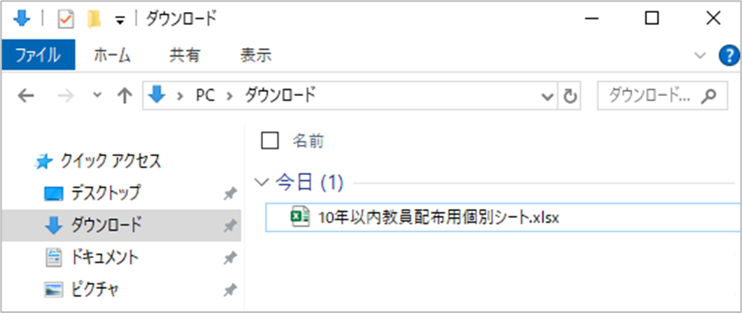
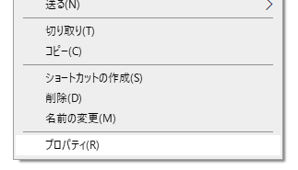
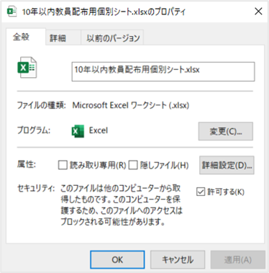
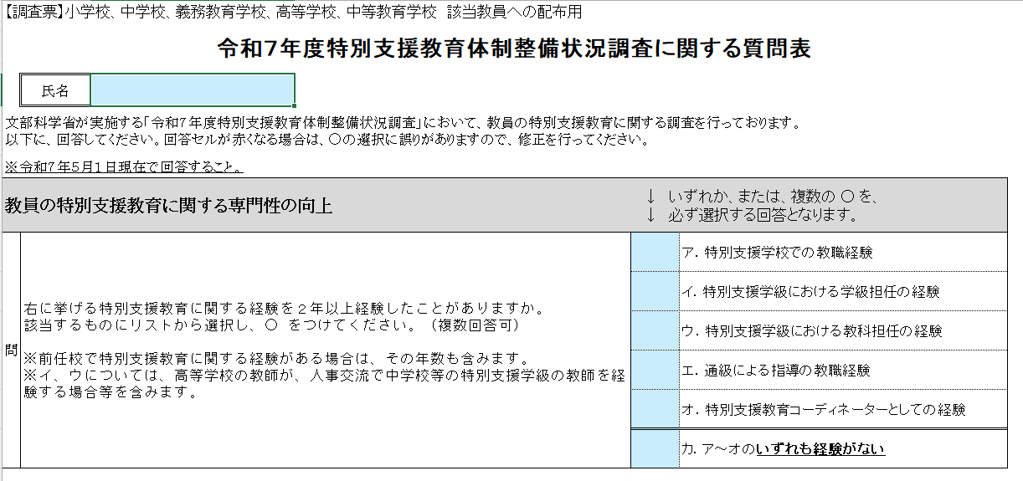
【採用後10年以内の職員用】10年以内教員配布用個別シート 使い方マニュアル
※幼稚園（幼稚園型認定こども園）、幼保連携型認定こども園は対応不要です。
6-3-4
令和７年度特別支援教育体制整備状況等調査の実施にあたり、教員の特別支援教育に関する経験について回答を集めています。つきましては、様式6-3-5【採用後10年以内の職員用】10年以内教員配布用個別シートにご回答の上、学内の調査回答者へメールでの御提出をお願いします。
○ダウンロードしたExcelファイルへのアクセス許可
メールやクラウド上からダウンロードしたExcelファイルは、アクセス許可が必要な場合がありますので、
次の処理を行ってください。
右クリック
✓
[プロパティ] → 全般 → セキュリティ:☐許可する → [ OK ]
※ ここにセキュリティの表示がない場合は、そのまま使用できます。
許可するにチェックを入れる
○様式6-3-5【採用後10年以内の職員用】10年以内教員配布用個別シートについて
水色 のセルに回答ください。回答は、リストから選択してください。該当しない場合は空白です。
回答後、セルが赤色 になる場合は回答内容が正しいか確認し、修正してください。
※ア～オに該当しない場合、カに ○ をつけるようにしてください。
※本ファイルは、シート名の変更、行／列の挿入や削除、書式設定の変更等を行うと、この後の集計処理のマクロ処理が実行できません。変更等しないでください。
○ 学内の調査回答者へ、メールでの提出をお願いいたします。

